Slide 1
Sistem Bus pada Komputer

Slide 2
Sistem Bus
Penghubung bagi keseluruhan komponen komputer dalam menjalankan tugasnya
Komponen komputer :
CPU
Memori
Perangkat I/O
Transfer data antar komponen komputer.
Data atau program yang tersimpan dalam memori dapat diakses dan dieksekusi CPU melalui perantara bus
Melihat hasil eksekusi melalui monitor juga menggunakan sistem bus
Kecepatan komponen penyusun komputer harus diimbangi kecepatan dan manajemen bus yang baik

Slide 3
Sistem Bus
Mikroprosesor
Melakukan pekerjaan secara paralel
Program dijalankan secara multitasking
Sistem bus tidak hanya lebar tapi juga cepat
Interkoneksi komponen sistem komputer dalam
Interkoneksi bus
Pertimbangan–pertimbangan perancangan bus

Slide 4
Struktur Interkoneksi
Kumpulan lintasan atau saluran berbagai modul (CPU,Memori,I/O)
Struktur interkoneksi bergantung pada:
Jenis data
Karakteristik pertukaran data

Slide 5
Jenis Data
Memori : Memori umumnya terdiri atas N word memori dengan panjang yang sama. Masing-masing word diberi alamat numerik yang unik (0, 1, 2, …N-1). Word dapat dibaca maupun ditulis pada memori dengan kontrol Read dan Write. Lokasi bagi operasi dispesifikasikan oleh sebuah alamat.
Modul I/O : Operasi modul I/O adalah pertukaran data dari dan ke dalam komputer. Berdasakan pandangan internal, modul I/O dipandang sebagai sebuah memori dengan operasi pembacaan dan enulisan. Seperti telah dijelaskan pada bab 6 bahwa modul I/O dapat mengontrol lebih dari sebuah perangkat peripheral. Modul I/O juga dapat mengirimkan sinyal interrupt.

Slide 6
Jenis Data
CPU : CPU berfungsi sebagai pusat pengolahan dan eksekusi data berdasarkan routine–routine program yang diberikan padanya. CPU mengendalikan seluruh sistem komputer sehingga sebagai konsekuensinya memiliki koneksi ke seluruh modul yang menjadi bagian sistem komputer

Slide 7
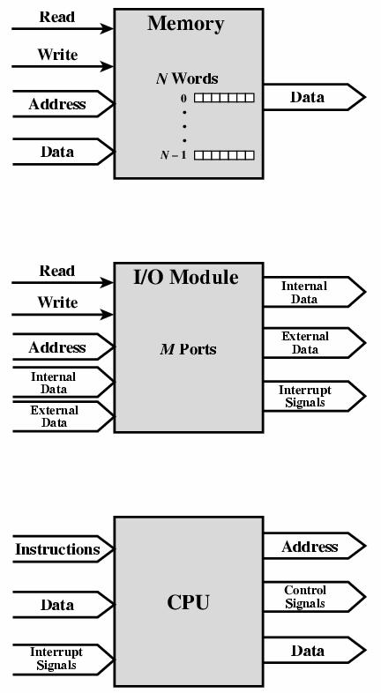
Modul-Modul Komputer

Slide 8
Struktur Interkoneksi
Dari jenis pertukaran data yang diperlukan modul–modul komputer, maka struktur interkoneksi harus mendukung perpindahan data
Memori ke CPU: CPU melakukan pembacaan data maupun instruksi dari memori.
CPU ke Memori: CPU melakukan penyimpanan atau penulisan data ke memori
I/O ke CPU: CPU membaca data dari peripheral melalui modul I/O.
CPU ke I/O: CPU mengirimkan data ke perangkat peripheral melalui modul I/O.
I/O ke Memori atau dari Memori: digunakan pada sistem DMA (Direct Memory Access)

Slide 9
Interkoneksi Bus
Bus ?
merupakan lintasan komunikasi yang menghubungkan dua atau lebih komponen komputer
Sifat penting dan merupakan syarat utama ?
bus adalah media transmisi yang dapat digunakan bersama oleh sejumlah perangkat yang terhubung padanya
Digunakan bersama ?
Diperlukan aturan main agar tidak terjadi tabrakan data atau kerusakan data yang ditransmisikan.
Walaupun digunakan bersama namun dalam satu waktu hanya ada sebuah perangkat yang dapat menggunakan bus

Slide 10
Interkoneksi Bus - Struktur Bus
Sebuah bus biasanya terdiri atas beberapa saluran.
Sebagai contoh bus data terdiri atas 8 saluran sehingga dalam satu waktu dapat mentransfer data 8 bit.
Secara umum fungsi saluran bus dikatagorikan dalam tiga bagian :
Saluran data
Saluran alamat
Saluran kontrol

Slide 11
Pola Interkoneksi Bus http

Slide 12
Saluran Data (Data Bus)
Lintasan bagi perpindahan data antar modul.
Secara kolektif lintasan ini disebut bus data.
Umumnya jumlah saluran terkait dengan panjang word, misalnya 8, 16, 32 saluran
Tujuan: agar mentransfer word dalam sekali waktu.
Jumlah saluran dalam bus data dikatakan lebar bus, dengan satuan bit, misal lebar bus 16 bit.

Slide 13
Saluran Alamat (Address Bus)
Digunakan untuk menspesifikasi sumber dan tujuan data pada bus data.
Digunakan untuk mengirim alamat word pada memori yang akan diakses CPU.
Digunakan untuk saluran alamat perangkat modul komputer saat CPU mengakses suatu modul.
Semua peralatan yang terhubung dengan sistem komputer, agar dapat diakses harus memiliki alamat.
Contoh: mengakses port I/O, maka port I/O harus memiliki alamat hardware-nya

Slide 14
Saluran Kontrol (Control Bus)
Digunakan untuk mengontrol bus data, bus alamat dan seluruh modul yang ada.
Karena bus data dan bus alamat digunakan oleh semua komponen maka diperlukan suatu mekanisme kerja yang dikontrol melalui bus kontrol ini.
Sinyal – sinyal kontrol terdiri atas
Sinyal pewaktuan
Sinyal–sinyal perintah

